Slide 1


自動撥號流程演示 – Run 1
1
Dialer
Queue
Notes:
Dialer 依 Queue 內空閒數計算外撥通數

Slide 2
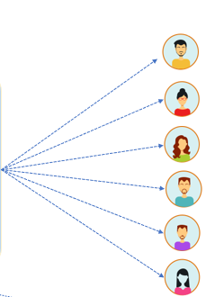

2
自動撥號流程演示 – Run 1
Dialer
Queue
Notes:
2. 開始撥號

Slide 3







3
自動撥號流程演示 – Run 1
Dialer
Queue
Notes:
3. 撥號成功後轉客服

Slide 4

4
自動撥號流程演示 – Run 1
Dialer
Queue
Notes:
4. 撥號秒數到，未接通的掛斷

Slide 5

5
自動撥號流程演示 – Run 1
Dialer
Queue
Notes:
5. 系統註記 & 進行下一輪撥號

Slide 6
1
自動撥號流程演示 – Run 2
Dialer
Queue

Slide 7
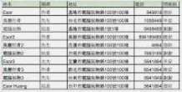
2
自動撥號流程演示 – Run 2
Dialer
Queue

Slide 8
3
自動撥號流程演示 – Run 2
Dialer
Queue

Slide 9
4
自動撥號流程演示 – Run 2
Dialer
Queue

Slide 10
5
自動撥號流程演示 – Run 2
Dialer
Queue

Slide 11
1
自動撥號流程演示 – Run 3
Dialer
Queue

Slide 12
自動撥號流程演示 : 一 個 Run 完整流程
Dialer
Queue

